Slide 1







Histoire
Le temps de la révolution et de l’empire
Comment la France se crée-t-elle un empire colonial au 19ème siècle ?

Slide 2



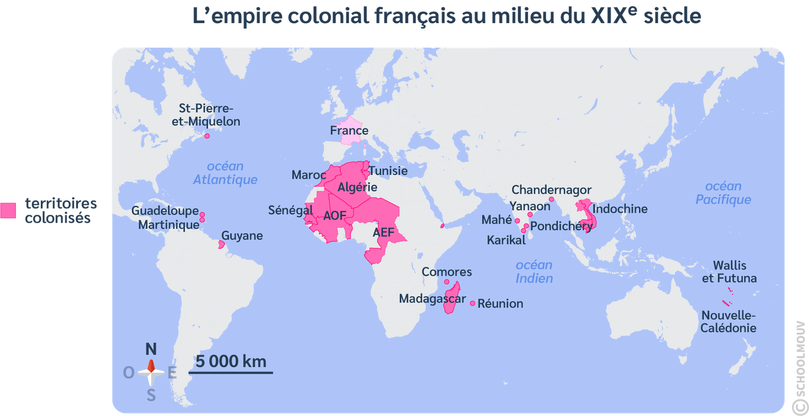
Doc 1
Au XIXème siècle, la France (comme beaucoup de puissances européennes) conquiert des territoires par la violence pour former un vaste empire colonial.
Où la France posssède-t-elle des colonies ?
Comment ces territoires deviennent-ils Français ?

Slide 3
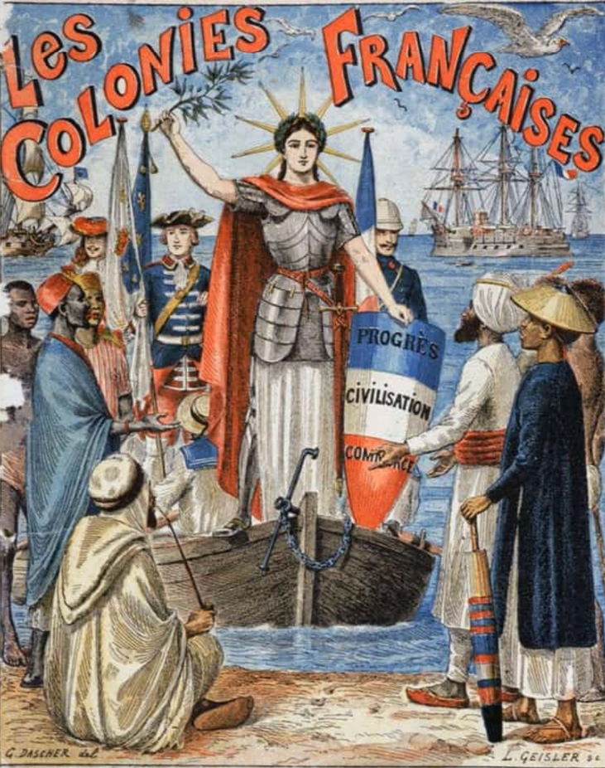
Doc 2
Dans quelle attitude sont représentés les colonies sur cette affiche ?
Qu’apporte la France selon cette affiche ?

Slide 4

Doc 3
https://www.lumni.fr/video/saigon-ville-coloniale-d-indochine-francaise-a-la-fin-du-xixe-siecle#containerType=folder&containerSlug=conquetes-et-colonisation-au-xixe-siecle
Pourquoi les Français s’emparent-ils de colonies ?
Que construisent les colons à Saïgon ?
En quoi le système colonial est-il inégalitaire ?

Slide 5
Doc 4
Sur place, les colons construisent des villes autour des ports, des routes et des chemins de fer en employant le travail forcé des indigènes.
Ils font ensuite le commerce des richesses des pays colonisés.
Les colons veulent imposer leur civilisation et leurs lois aux peuples colonisés.
Les indigènes (personnes qui vivaient dans le pays avant l’arrivée des colons) sont des citoyens de seconde catégorie. Ils possèdent la nationalité française mais pas la citoyenneté : ils ne peuvent pas voter.
Que construisent les colons ?
Quelle main d’oeuvre est employée pour les grands chantiers coloniaux ?
Comment sont considérés les indigènes par les colons ?

Slide 6



Histoire racontée
Ecoute l’histoire.

Slide 7
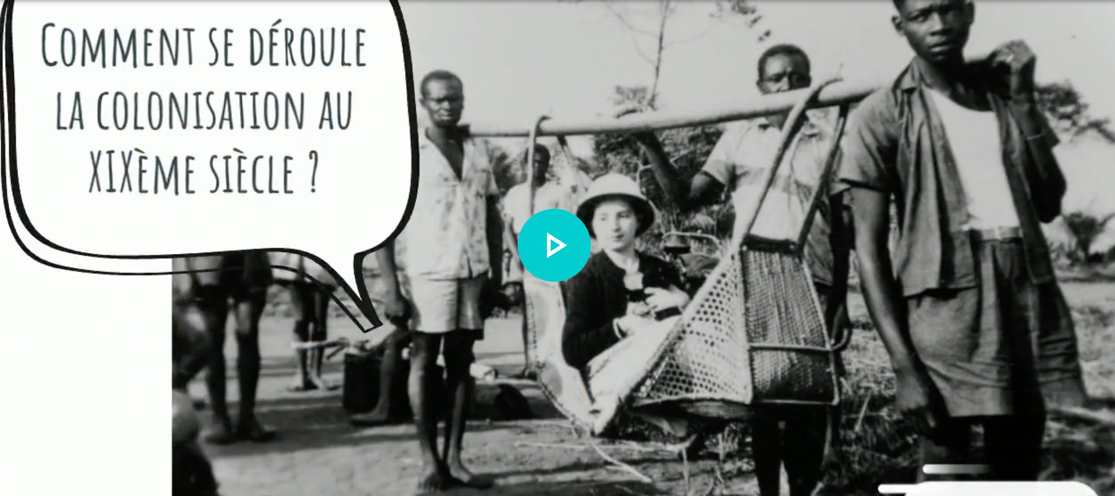
https://ladigitale.dev/digiview/#/v/69b1a16911c11

Slide 8


Qu'avons-nous appris ?
Au 19ème siècle, la France (ainsi que les pays européens) se lance dans la conquête de colonies en Afrique et en Asie. Sous prétexte d’apporter la civilisation, la France conquiert des territoires par la force. C’est le cas en Algérie, en Indochine...
Sur place, les colons construisent des villes, des ports, des gares... à la manière européenne et organisent le commerce et l’exploitation des ressources locales.
Les indigènes, eux, sont soumis aux travaux forcés et considérés comme des citoyens inférieurs. Ils n’ont pas le droit de vote ni les mêmes avantages que les Européens. Le système est profondément inégalitaire.

